Slide 1
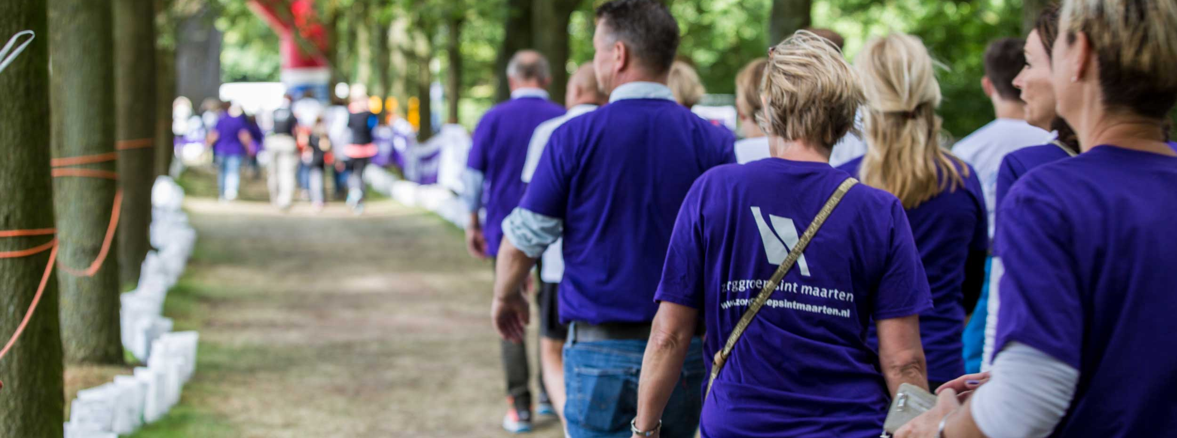
Kom in actie voor mensen met kanker
acties.kwf.nl/fundraisers/samenloop[naam]
Notes:
Instructie​
Zorg dat je het KWF-huisstijl lettertype Visby hebt geïnstalleerd op je computer.​
Pas de URL in de tekst aan naar jullie Samenloop-pagina.
Vervang eventueel de afbeelding door een foto van jullie Samenloop.
Druk op Bestand > Opslaan als > selecteer .png ​
In het taakmenu ‘Welke dia’s wilt u exporteren?’ selecteer je ‘Alleen deze’​
Je hebt het nu opgeslagen als afbeelding! Deze kun je uploaden op Facebook als omslagfoto.

